Slide 1


ROLE ET IMPLICATION DU
PHARMACIEN
Dépistage et prévention du VIH
Délivrance des antirétroviraux
3 décembre 2018 – étudiants en pharmacie « Officine »
Dr Cédric Arvieux – CHU de Rennes – COREVIH Bretagne – Société française de Lutte contre le Sida (SFLS)

Slide 2
Plan
Un peu d’épidémiologie : où en est-on en 2018 ?
Prise de risque et risque de transmission
Les outils de la prévention
  Dépistages
  PrEP
  TPE
  TasP
Les traitements antirétroviraux
Tendances en 2019
Interactions médicamenteuses

Slide 3
Objectifs pédagogiques
Comprendre le rôle du pharmacien dans le conseil en matière de santé sexuelle
Accompagner la prévention des IST, orienter vers les structures de dépistage et de soins
Savoir accompagner l’achat d’un auto-test de dépistage
Savoir conseiller une personne s’interrogeant sur son statut sérologique
Savoir conseiller une personne négative prenant une prévention pré-exposition (PrEP)
Savoir conseiller une personne séropositive prenant un traitement antirétroviral

Slide 4
EPIDEMIOLOGIE
Histoire du VIH
Autres IST
Modes de transmissions

Slide 5
Que sait-on de l’origine du VIH en 2018

Slide 6
L’émergence du VIH
C’est avant tout les grandes campagnes vaccinales des années 1960 en Afrique qui contaminent tout le monde (comme le VHC en Egypte)
C’est les manipulations génétiques en laboratoire de cellules de rein de singes et l’émergence d’un clone qui échappe au chercheurs
C’est la transmission itérative du virus du singe à l’homme
C’est les campagnes de traitements des prostituées par sels de bismuth et d’arsenic à Kinshasa dans les années 1950

Slide 7
L’émergence du VIH
C’est avant tout les grandes campagnes vaccinales des années 1960 en Afrique qui contaminent tout le monde (comme le VHC en Egypte)
C’est les manipulations génétiques en laboratoire de cellules de rein de singes et l’émergence d’un clone qui échappe au chercheurs
C’est la transmission itérative du virus du singe à l’homme
C’est les campagnes de traitements des prostituées par sels de bismuth et d’arsenic à Kinshasa dans les années 1950

Slide 8
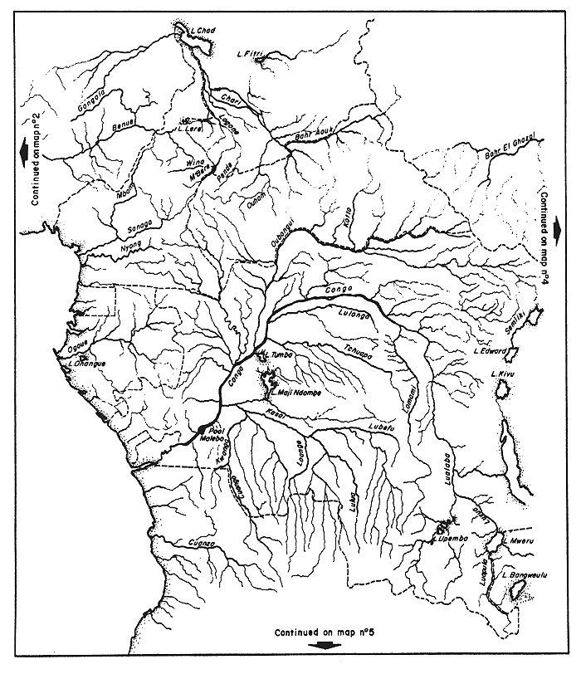
Un voyage en pirogue, puis en train, puis en bateau, puis en avion…
Faria et al. Science 2014 Infographie « le Monde »

Slide 9
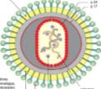
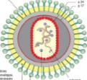
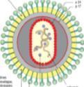
Une peu d’histoire…
2017 : AMM pour le TDF/FTC en PrEP en France
2015 : Auto-tests VIH disponibles en France
2009 : combinaisons en monocomprimés
2007 : trithérapie avec anti-Intégrase, découverte de l’effet TasP
1995 -1996 : trithérapies (antiprotéases)
1987-1994 : antirétroviraux mis sur le marché, INTI : AZT, ddI, ddC, d4T
1983-1985 : mise au point des tests de dépistage
1983 : découverte du VIH1
1981 : Description des 1^{ers} cas de « Sida » aux USA

Slide 10
Dans le monde, aujourd’hui…

Slide 11
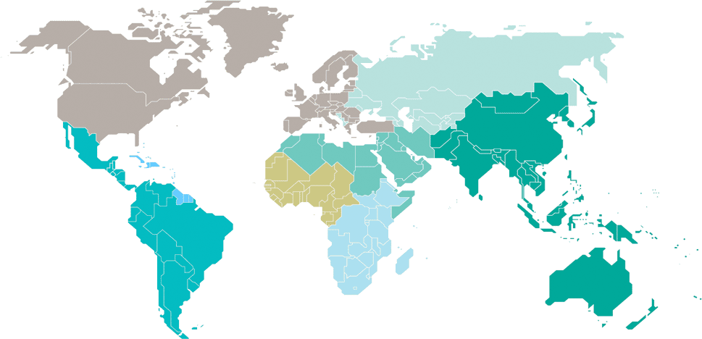

Adults and children estimated to be living with HIV  2017
Eastern Europe
and central Asia
1.4 million
[1.3 million–1.6 million]
North America and western and central Europe
2.2 million
[1.9 million–2.4 million]
Caribbean
310 000
[260 000–420 000]
Middle East and North Africa
220 000
[150 000–300 000]
Western and central Africa
6.1 million
[4.4 million–8.1 million]
Asia and the Pacific
5.2 million
[4.1 million–6.7 million]
Latin America
1.8 million
[1.5 million–2.3 million]
Eastern and southern Africa
19.6 million
[17.5 million–22.0 million]
Total: 36.9 million [31.1 million–43.9 million]

Slide 12
Estimated number of adults and children newly infected with HIV  2017
Eastern Europe
and central Asia
130 000
[120 000–150 000]
North America and western and central Europe
70 000
[57 000–84 000]
Caribbean
15 000
[11 000–26 000]
Middle East and North Africa
18 000
[10 000–31 000]
Western and central Africa
370 000
[220 000–570 000]
Asia and the Pacific
280 000
[210 000–390 000]
Latin America
100 000
[77 000–130 000]
Eastern and southern Africa
800 000
[650 000–1.0 million]
Total: 1.8 million [1.4 million–2.4 million]

Slide 13
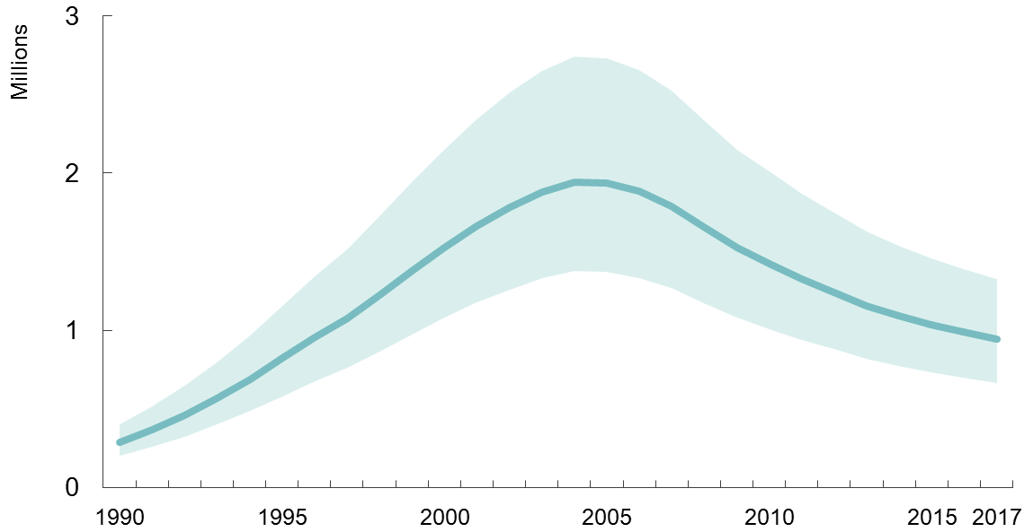
Adult and child deaths due to AIDS  1990–2017
Adult and child deaths due to AIDS
Range of uncertainty

Slide 14

En France, aujourd’hui…

Slide 15
Autour de 6000 personnes ont découvert leur séropositivité VIH en 2016
Stable depuis 2011
L’incertitude est plus importante sur le dernier point, en raison des délais de déclaration.
Source : Santé publique France, DO VIH au 31/12/2016 corrigées pour les délais, la sous déclaration et les valeurs manquantes

Slide 16
Découvertes de séropositivité par mode de contamination
Source : InVS, données DO VIH au 31/12/2016

Slide 17
Prévalence du VIH
 | Nb de PVVIH | Taille pop. 18-64 ans | Taux de prévalence(%)
Total | 149 500 (143000-155800) | 39 566 800 | 0,37 (0,36-0,39)
Total Hommes | 100 600 | 19 517 600 | 0,51
Total Femmes | 48 800 | 20 049 200 | 0,24
HSH | 53 100 (51200-55600) | 312 300 | 17,00 (16,39-17,80)
UDI | 14 200 (12900-16700) | 81 000 | 17,53 (15,93-20,62)
Femmes hétérosexuelles étrangères | 20 300 (18600-22600) | 1 296 400 | 1,57 (1,43-1,74)
Hommes hétérosexuels étrangers | 13 700 (11400-16400) | 1 312 900 | 1,04 (0,87-1,25)
Femmes hétérosexuelles françaises | 22 300 (19700-24600) | 18 752 800 | 0,12 (0,11-0,13)
Hommes hétérosexuels français | 22 000 (18400-26500) | 17 811 400 | 0,12 (0,10-0,15)
Autres (transfusion sanguine, hémophilie, transmission périnatale) | 3 800 (3000-4700) | - | -
Données basées sur l’enquête sur la sexualité des français (2010, M. Bozon) et les données épidémiologiques (INSERM)

Slide 18
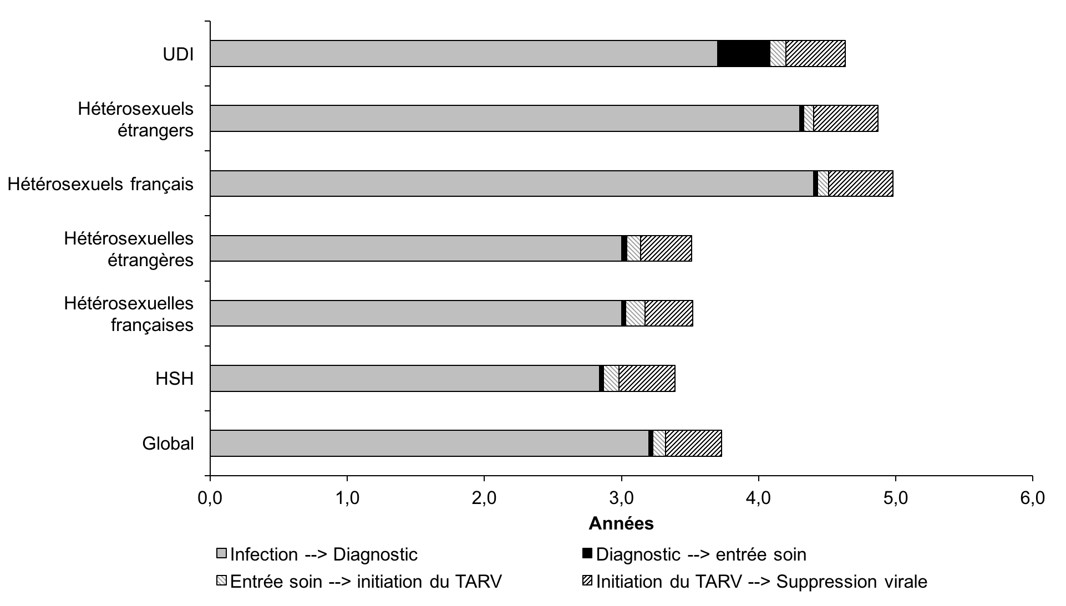
Temps médian en années entre les étapes de la prise en charge du VIH en France
0,4
0,1
3,7
0,4
0,1
4,3
0,5
0,1
4,4
0,5
0,1
3,0
0,4
0,1
3,0
0,4
0,1
2,8
0,4
0,1
3,2
0,4
Données 2013, inchangées en 2017, résultats provisoires

Slide 19
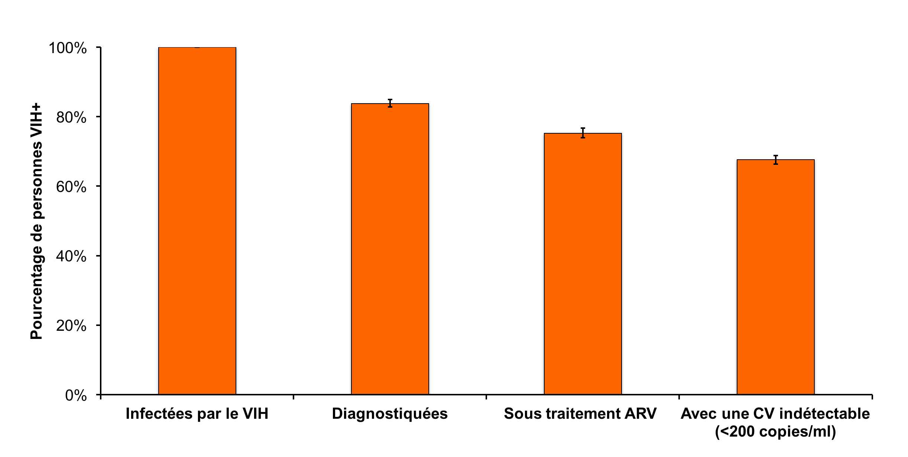
Cascade de la prise en charge en France
Epidémie « cachée » :
24 800 personnes
153 000
84%
84%
75%
68%
90%
90%
Virginie Supervie - UMR S 1136, Inserm, UPMC, Paris - Données 2013 ayant peu évolué en 2017…

Slide 20


La Bretagne

Slide 21
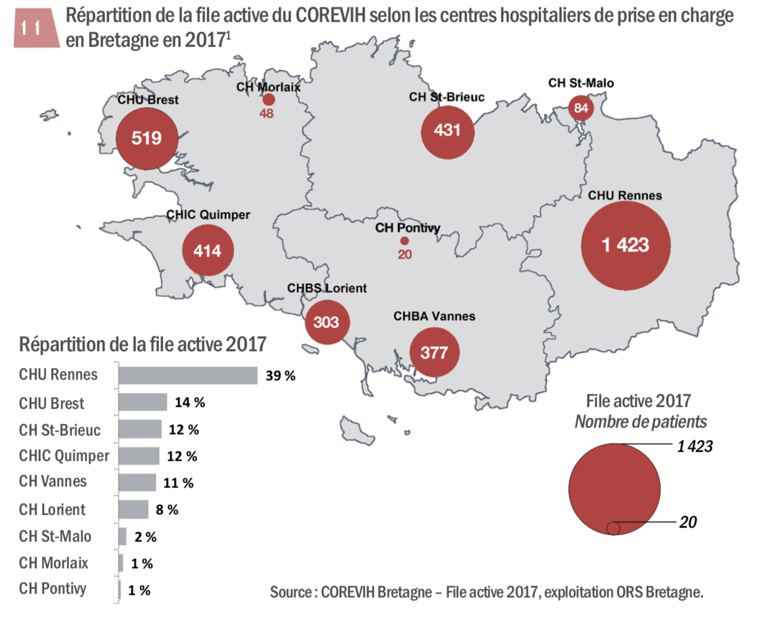
En Bretagne

Slide 22
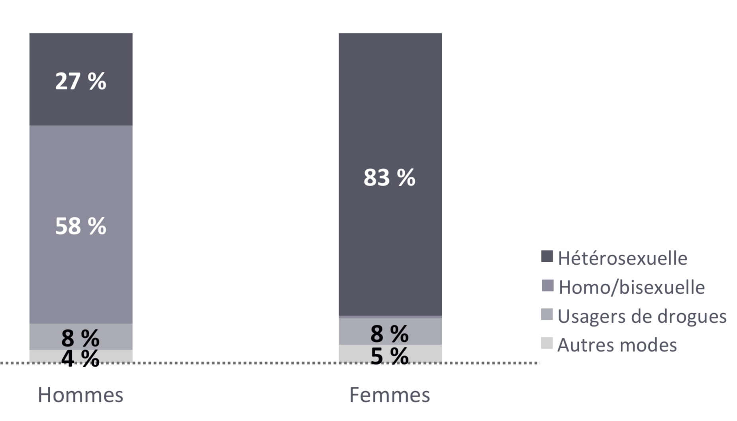
Répartition de la file active par mode de contamination en 2017
Donnée COREVIH-Bretagne 2018

Slide 23
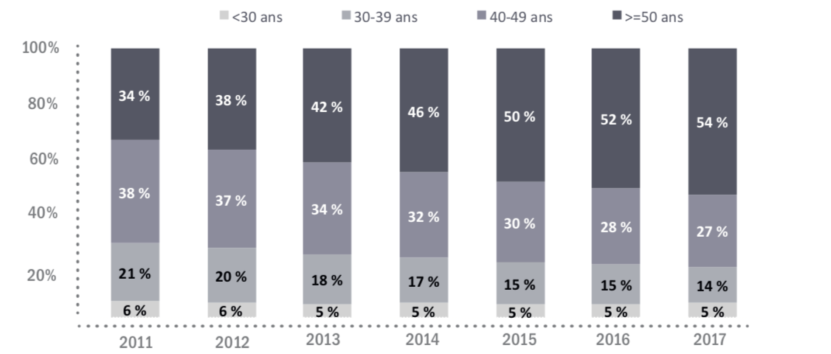
Evolution de la pyramide des âges

Slide 24
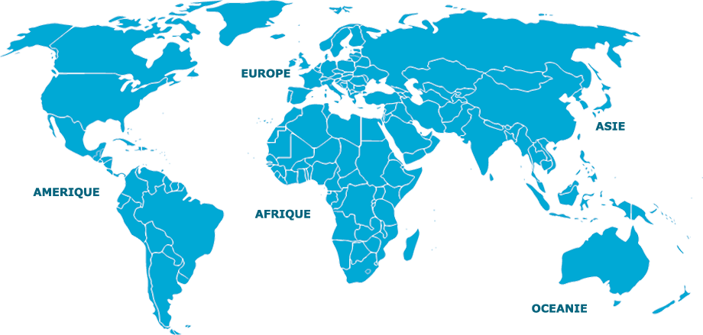
Origine géographique des personnes suivies (pays de naissance)
2 581
29
76
27
42
513
14
99
Non renseigné : 80

Slide 25
Charges virales
> 93% de CV indétectables

Slide 26
Déficit immunitaire
Mais > 41% des patients ont un nadir de CD4 < 200/mm³

Slide 27
…ET IL N’Y A PAS QUE LE VIH…
Syphilis
LGV-Chlamydiae
Gonocoques
Herpes
HPV - Condylomes
Hépatites A B (C)

Slide 28
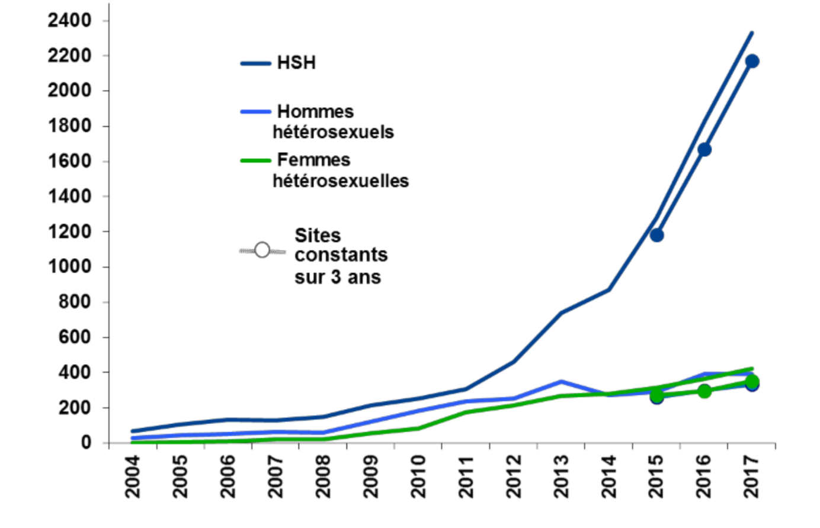
CAS DE GONOCOCCIES
Données : SpF 28 novembre 2018 / Réseau RESIST

Slide 29
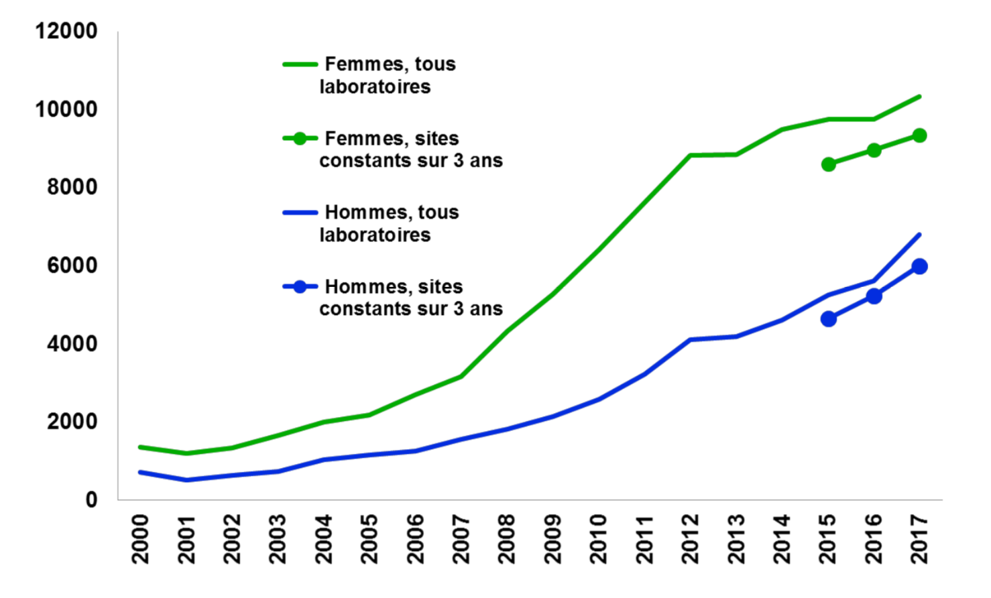
Cas d’infections à Chlamydiae
Données : SpF 28 novembre 2018 / Réseau RENACLHA

Slide 30
Quel est le risque de transmission du VIH ?

Slide 31

Albert
Albert débarque à votre officine à 9h un lundi matin, tout en panique. Il a eu un rapport non protégé avec une ancienne copine samedi soir, et il ne l’a pas trouvé très en forme… dimanche matin, il a pensé qu’elle était peut-être malade et dimanche soir il était persuadé qu’elle avait le SIDA !!!

Slide 32
Quelle est la probabilité que sa copine (bretonne) soit infectée par le VIH ?
10%
5%
1%
0,1%
0,01%

Slide 33
Quelle est la probabilité approximative que sa copine (bretonne) soit infectée par le VIH
10%
5%
1%
0,1%
0,01%

Slide 34
Si elle est effectivement infectée par le VIH, quelle est la probabilité de contamination d’Albert (probabilité de transmission par rapport sexuel non protégé) ?
50%
25%
10%
1%
0,5%
0,04 %

Slide 35
Si elle est effectivement infectée par le VIH, quelle est la probabilité de contamination d’Albert (probabilité de transmission par rapport sexuel non protégé) ?
50%
25%
10%
1%
0,5%
0,04 %

Slide 36

Risque de transmission du VIH

Slide 37
Adelaïde
Adelaïde est séropositive, et elle vient vous voir car elle n’en a parlé ni à son médecin traitant, ni à son gynécologue… mais elle vous fait confiance et vous parle à la fois de sa séropositivité et … de grossesse qui en est au 6ème mois (d’ailleurs ça commence à bien se voir...) !

Slide 38
En France, le dépistage pendant la grossesse est :
Conseillé lors du 1er trimestre
Conseillé lors du second trimestre
Conseillé lors du troisième trimestre
Devrait avoir été fait avant le début de la grossesse
Inutile

Slide 39
En France, le dépistage pendant la grossesse est :
Conseillé lors du 1er trimestre
Conseillé lors du second trimestre
Conseillé lors du troisième trimestre
Devrait avoir été fait avant le début de la grossesse
Inutile

Slide 40
Pour le traitement antirétroviral d’Adelaïde
On attendra le 8ème mois pour éviter la toxicité des ARV
Elle arrive à temps, on ne traite pas avant le 6ème mois
Elle arrive trop tard, il n’y a plus rien à faire, tout se joue au 1er trimestre
Elle aurait dû être traitée avant la grossesse !
Pour éviter la toxicité fœtale, on ne prescrira qu’une monothérapie

Slide 41
Pour le traitement antirétroviral d’Adelaïde
On attendra le 8ème mois pour éviter la toxicité des ARV
Elle arrive à temps, on ne traite pas avant le 6ème mois
Elle arrive trop tard, il n’y a plus rien à faire, tout se joue au 1er trimestre
Elle aurait dû être traitée avant la grossesse !
Pour éviter la toxicité fœtale, on ne prescrira qu’une monothérapie

Slide 42
En cas de prise en charge selon les recommandations actuelles en France, le risque de transmission à l’enfant est de :
50%
20%
10%
2,5%
≤ 1%

Slide 43
En cas de prise en charge selon les recommandations actuelles en France, le risque de transmission à l’enfant est de :
50%
20%
10%
2,5%
≤ 1%

Slide 44
Moment de la transmission du VIH de la mère à l’enfant
En l’absence de traitement
  25% des enfants seront contaminés à la naissance
  Le plus « contaminant » des modes de transmission hors transfusion
36 semaines d’aménorrhée
Mois après la naissance
6 12
Ante Natale
Travail et accouchement
Allaitement
0%
20%
40%
60%
80%
100%
La moitié des infections ont lieu au moment de l’accouchement, et au moins 1/3 au moment de l’allaitement
Notes:
44

Slide 45
Taux de TME sous multithérapie selon le moment de début de traitement et la charge virale à l’accouchement, 2000-2010
%
EPF
N=2676
INSERM
CESP 1018
Effet charge virale
Effet délai de traitement
ART débuté avant conception et CV <50 : TME = 0% [0.0 - 0.1]
Mandelbrot et al. CID 2015

Slide 46
La Prévention

Slide 47
Individuellement, quel est le moyen de prévention du VIH le plus efficace en 2017 ?
La circoncision
Le préservatif
Le traitement antirétroviral du partenaire séropositif (TasP)
Le traitement antirétroviral du partenaire séronégatif (PrEP)
Un programme de conseil d’abstinence

Slide 48
Individuellement, quel est le moyen de prévention du VIH le plus efficace en 2015 ?
La circoncision
Le préservatif
Le traitement antirétroviral du partenaire séropositif (TasP)
Le traitement antirétroviral du partenaire séronégatif (PrEP)
Un programme de conseil d’abstinence

Slide 49
Classez les dans l’ordre !
La circoncision
Le préservatif
Le traitement antirétroviral du partenaire séropositif (TasP)
Le traitement antirétroviral du partenaire séronégatif (PrEP)
Un programme de conseil d’abstinence

Slide 50
Dans l’ordre !
Le traitement antirétroviral du partenaire séropositif (TasP)
Le préservatif
Le traitement antirétroviral du partenaire séronégatif (PrEP)
La circoncision
Un programme de conseil d’abstinence
96 %
90 %
86 %
60 %
0 %

Slide 51
Même en cas de charge virale élevée, la transmission du VIH ne se fait pas…
Par les insectes
Par la vaisselle ou le linge
Par contact corporel non sexuel
Par le baiser ou les caresses
Rapports protégés (utilisation adéquate des préservatifs)
Rapports non protégés en cas de charge virale indétectable
Attention! rasoir, brosse à dents, ciseaux, coupe-ongle… => hépatite B & C

Slide 52
TasP
Pas de transmission sexuelle en cas de charge virale indétectable

Slide 53
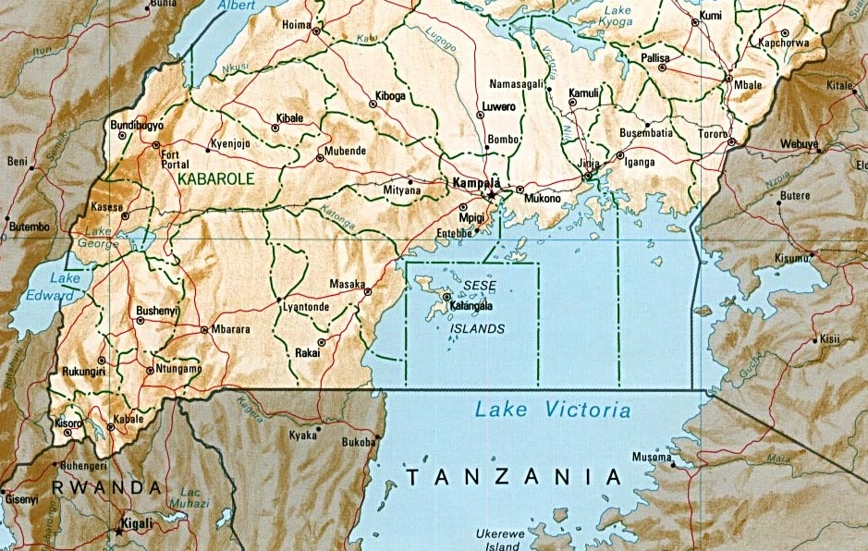
Tout a commencé à Rakaï, en l’an 2000 !
Notes:
Quinn et al. N Engl J Med 2000;342:921-9

Slide 54
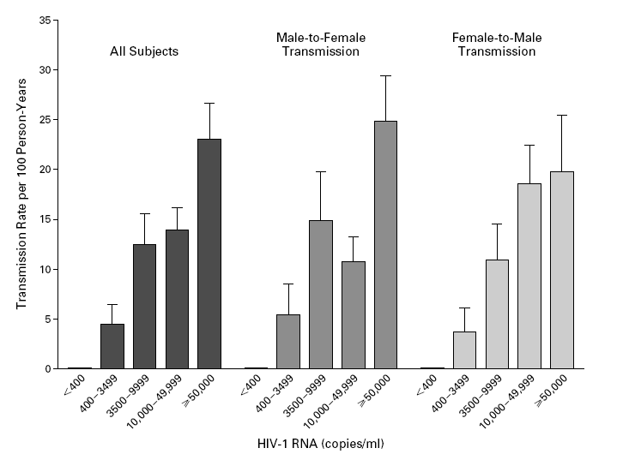
Tous Homme-Femme Femme-Homme
Pas de transmission si CV « indétectable »
Quinn et al., N Engl J Med 2000
Notes:
Quinn et al. N Engl J Med 2000;342:921-9
Etude « Rakai »: Risque de transmission en fonction de la charge virale
415 couples séro-différents héterosexuels VIH-1 – 30 mois (fin des années 90); 21.7% transmission VIH !
Pas d transmission < 1500 copies, mais seulement 51 couples dans cette situation

Slide 55
Il existe une correlation claire entre couverture antirétrovirale de la population et incidence du VIH
1.1% (0.8%-1.4%) de reduction d’incidence du VIH pour chaque augmentation de 1% de la couverture ARV
1.0
p=0.325
p=0.003
0.8
p=0.0001
p=0.013
ratio d’incidence
0.6
0.4
0.2
Hlabisa, Afrique du Sud
0
0%
30%
60%
Couverture ARV
Tanser et al. Science 2013;339:966-971

Slide 56
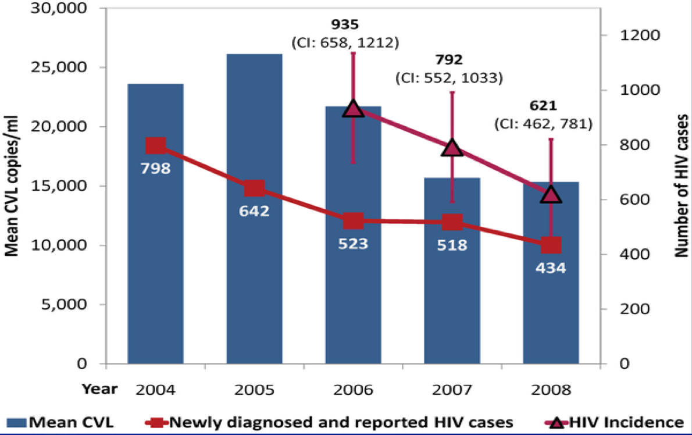
Baisse de la charge virale communautaire et des nouvelles infections à St Francisco
Moupali D et al. (2010). PLOS One 5 (4): e11068

Slide 57
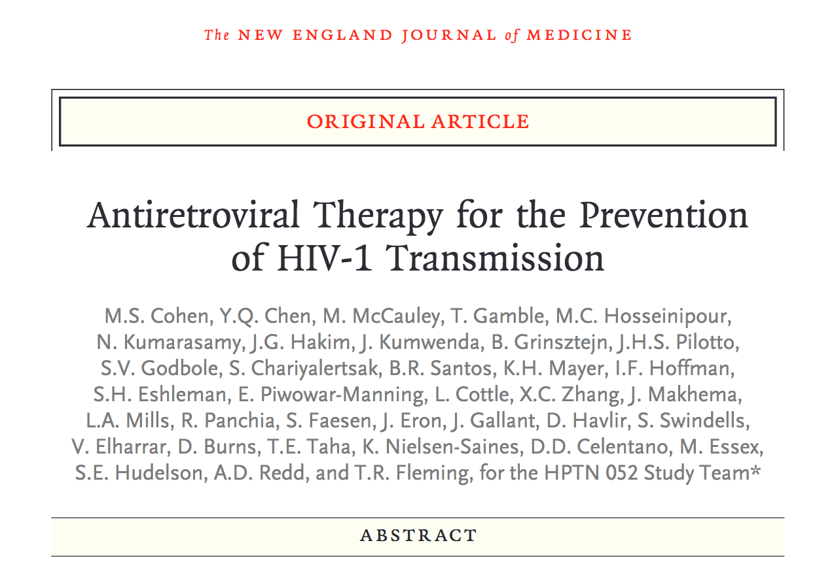
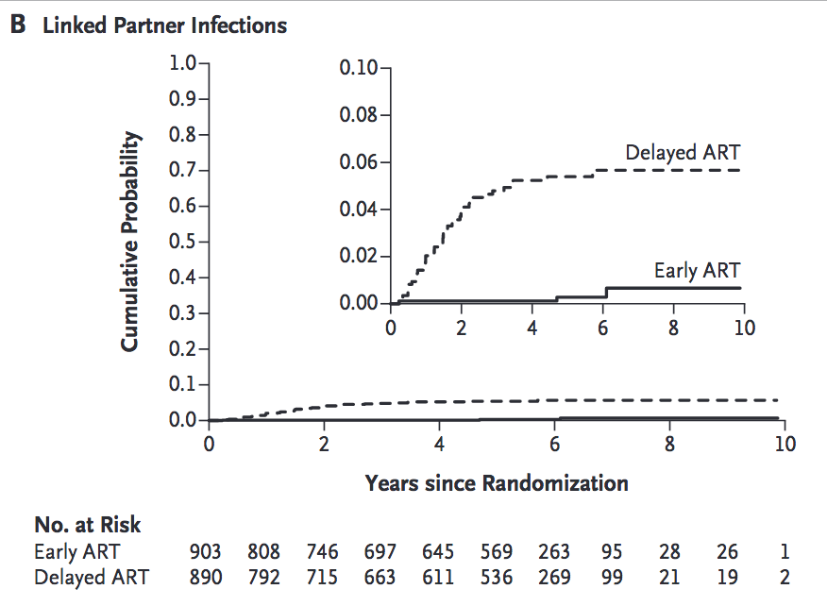
Résultats longs termes de l’étude HPTN 052
Etude prospective, multicentrique, internationale
  1763 couples randomisés
    Traitement « précoce » : traitement du partenaire VIH + à l’inclusion
      Quels que soient les CD4
    Traitement « tardif » : traitement après deux mesures < 250 CD4/mm³
Résultats initiaux (2011) : 96% de réduction de risque
Résultats finaux sur la transmission (2016)
  78 transmissions, 72 avec phylogénie
  7 génétiquement liées
    Aucune quand la charge virale du partenaire
    est indétectable
NEJM 2016, 375(9)
Notes:
Une première publication de 2011 faisait état d’une seule transmission génétiquement liée et précoce
La publication finale fait état de 4 transmissions très précoces (-5 à +4 jours après la mise sous traitement du partenaire), et de 4 transmissions tardives (entre 1000 et 2000 jours après la mise sous traitement; dans ¾ la CV n’était pas indétectable à M6, dans un cas elle était indétectable à M6 mais à 600 lors de la dernière mesure avant transmission.
8509 personnes/année de suivi chez les partenaires séroneg.
Cette partie long terme l’avantage de nous rappeler que la CV n’est pas « indéfiniment indétectable » chez certains patients et que des transmissions avec des CV relativement faibles restent possibles bien qu’exceptionnelles

Slide 58
PARTNER 1 et 2
Etude internationale prospective
Couples séro-différents
  Homo
  Hétéro (+ Partner 2)
Charge virale < 200 copies/mL à l’inclusion pour le partenaire infecté
1 238 couples/années de suivi (Partner 1)
1 596 couples/années de suivi (Partner 2)

Slide 59
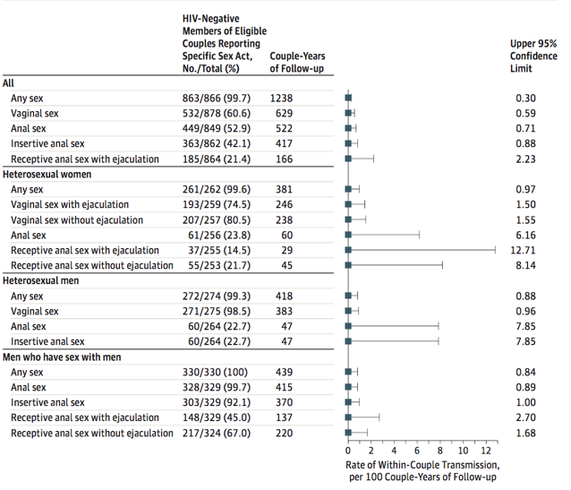
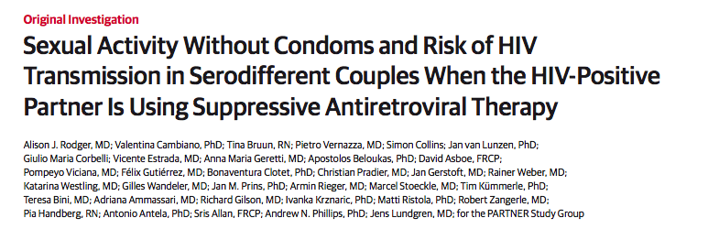
Résultats Partner 1
Z
E
R
O
Rodger et al. JAMA 2016

Slide 60
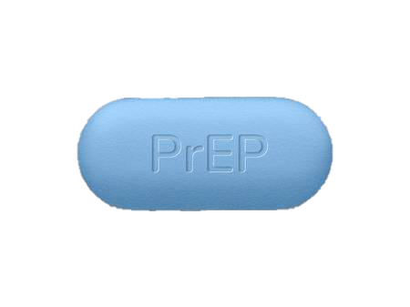
PrEP

Slide 61
Principe de la PrEP
Donner un traitement avant l’exposition au VIH, en partant du principe que la présence du traitement va diminuer le risque de contamination
Même principe
  que la prévention du paludisme chez le voyageur : on donne un traitement pendant et après l’exposition
  Que la pilule contraceptive
Potentiellement modulable : pas d’exposition, pas de traitement

Slide 62
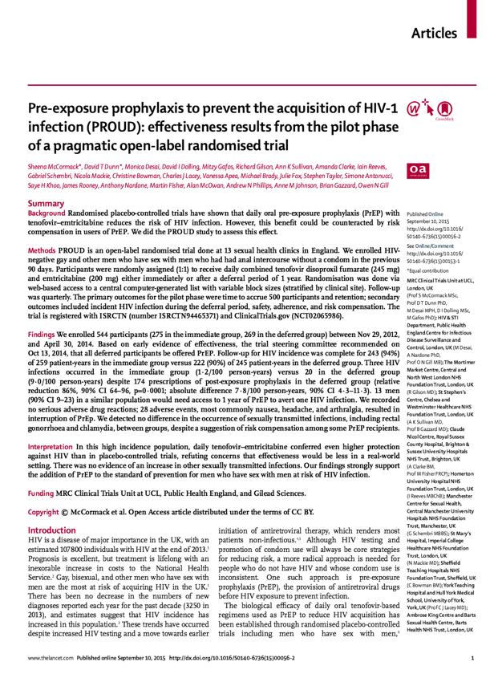
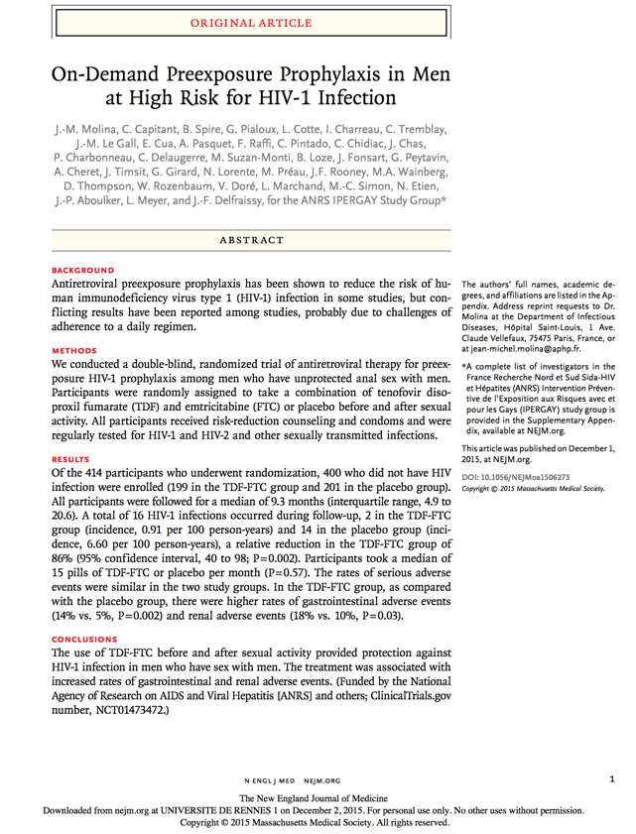
PROUD
IPERGAY

Slide 63
PrEP : deux essais essentiels chez les HSH
IPERGAY
PROUD
Ténofovir/emtricitabine
Randomisée
Placebo
France/Québec
PrEP au « coup par coup »
Ténofovir/emtricitabine
Randomisée
PrEP immédiate versus retardée
UK
PrEP continue
Ça marche très bien !
  - 86% d’infection VIH
  NPT = 18
Ça marche très bien !
  - 86% d’infection VIH
  NPT = 13
Molina JM et al. NEJM, 1er décembre 2015
Notes:
w

Slide 64
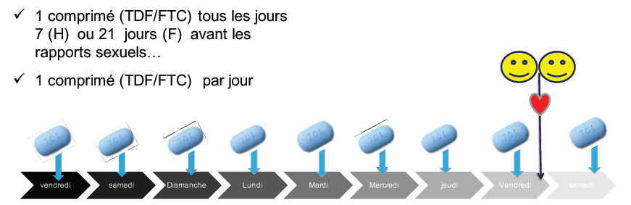
Schéma de traitement continu
(Type « Proud »)
Traitement tous les jours
Nécessite quelques jours de traitements avant une pleine efficacité
  1-2 jours chez les hommes
  3-7 jours chez les femmes ?
Recommandé pour les relations vaginales chez les femmes

Slide 65
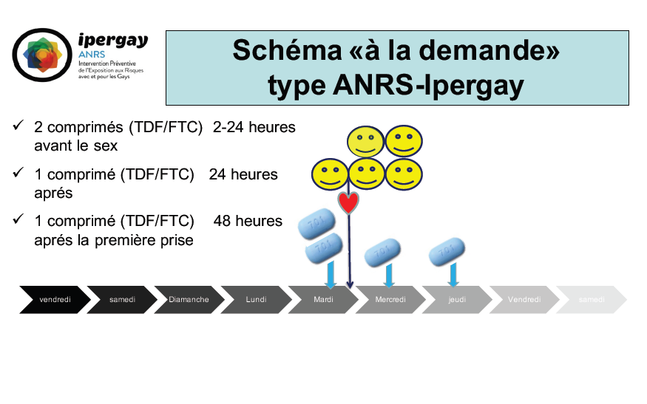

Slide 66
Les outils de la prévention combinée
Préservatifs
Circoncision
Microbicides, anneaux vaginaux
Dépistage
Prévention Pré-Exposition médicamenteuse (PrEP)
Traitement des IST
Changement de comportement
Traitement post Exposition
(TPE)
Droits humains, accès universel
Traitement comme prévention (TasP)

Slide 67

Effect size (CI)
Le TasP champion du monde !!
96% (73; 99)
Prevention of sexual transmission
PROUD – daily oral TDF/FTC
(MSM – United Kingdom)
IPERGAY – event-driven TDF/FTC
(MSM – Canada, France)
Partners PrEP – daily oral TDF/FTC
(Serodiscordant couples – Kenya, Uganda)
Partners PrEP – daily oral TDF
(Serodiscordant couples – Kenya, Uganda)
TDF2 – daily TDF/FTC
(Heterosexual men and women – Botswana)
iPrEx – daily oral TDF/FTC
(MSM – North and South America, South Africa, Thailand)
CAPRISA 004 – BAT-24 dosing vaginal tenofovir gel
(Women – South Africa)
RV 144 – six injectable ALVAC/AIDSVAX
(Heterosexual men and women – Thailand)
The Ring Study – monthly vaginal ring containing dapivirine
(Women – South Africa, Uganda)
ASPIRE – monthly vaginal ring containing dapivirine
(Women – Malawi, South Africa, Uganda, Zimbabwe)
MTN 003/VOICE – daily dosing vaginal tenofovir gel
(Women – South Africa, Uganda, Zimbabwe)
FEM-PrEP – daily oral TDF/FTC
(Women – Kenya, South Africa, Tanzania)
FACTS 001 – event-driven vaginal tenofovir gel
(Women – South Africa)
MTN 003/VOICE – daily oral TDF/FTC
(Women – South Africa, Uganda, Zimbabwe)
MTN 003/VOICE – daily oral TDF
(Women – South Africa, Uganda, Zimbabwe)
86% (58; 97)
86% (44; 99)
75% (55; 87)
67% (44; 81)
62% (22; 84)
44% (15; 63)
39% (6; 60)
31% (1; 51)
31% (1; 51)
27% (1; 46)
15% (-21; 40)
6% (-21; 40)
0% (-40; 30)
-4% (-49; 27)
49% (-129; 3)
49% (10; 72)
R
R
R
Bangkok Tenofovir Study – daily oral TDF
(PWID– Thailand)
Prevention in people who inject drugs
DELIVERY SYSTEM
ACTIVE DRUG
-130
-60
-40
-20
0
20
40
60
80
100
Vaccine
Oral pills
ALVAC/AIDSVAX
Dapivirine
Effectiveness (%)
Tenofovir
Tenofovir disoproxil fumarate (TDF)
Vaginal gel
Vaginal ring
Tenofovir/emtricitabine (TDF/FTC)

Slide 68
DEPISTAGES
Stratégies de dépistage
TRODS
Autotests

Slide 69
Quelles sont les occasions manquées de dépistage

Slide 70
DETECTION DES OPPORTUNITES MANQUEES DE DEPISTAGE DU VIH
Etude du parcours de soins et des antécédents médicaux des
patients nouvellement diagnostiqués pour le VIH :
32% patients diagnostiqués à un stade avancé de l’infection VIH
32% patients n’ont jamais réalisé de dépistage du VIH
89% consultent annuellement un médecin généraliste
Et probablement 100% sont passés en pharmacie…

Slide 71
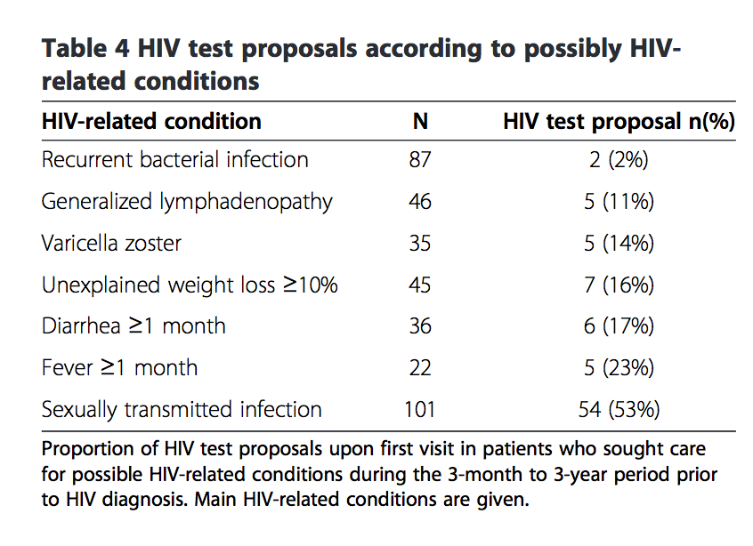
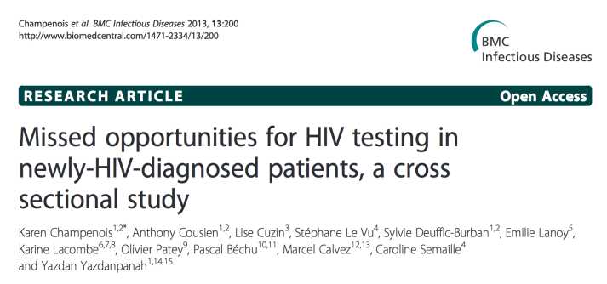
Opportunités manquées…
Source : étude ANRS 2010-2011
http://www.biomedcentral.com/1471-2334/13/200

Slide 72
Le dépistage : techniques…

Slide 73
Représentation schématique des marqueurs virologiques au cours de la primo-infection par le VIH en l'absence de traitement
Taux
des marqueurs
anti-gp 160
anti-gp 120
anti-gp 41
anti-p24
Sérologie VIH se positive au minimum 2-3 semaines après contamination
Conclure sur absence contamination 6 semaines après risque (en l’absence de ré-exposition durant cette période)
PCR (ARN)=labo spécialisé : fiable à J12 Elisa (Ag+Ac)=CeGIDD/labo fiable à S6
TROD et autotests (Ac)=associations et pharmacies : fiables à M3
Seuil de détection
des marqueurs
ARN-VIH
Ag p24
Contage J 0
11-12
14-15
20-21
28-29
Temps (jours)
Fenêtre virologique
ARN VIH plasmatique
Antigénémie P24
Fenêtre sérologique
Anticorps anti-VIH positifs par ELISA
Ac anti-VIH positifs
Western - Blot

Slide 74
ELEMENTS DE DIAGNOSTIC BIOLOGIQUE
Tests de dépistage usuels
  Elisa combiné (Ag + Ac) actuellement, 4ème génération
    Si ELISA positif : confirmation par Westernblot ou immunoblot
Tests Rapides d’Orientation Diagnostique: TROD
=> soit utilisé par un soignant (ou une personne) habilitée
=> soit utilisé par la personne qui se teste elle-même → AUTO-TEST

Slide 75

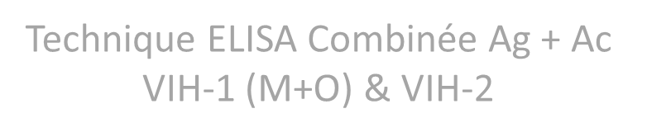






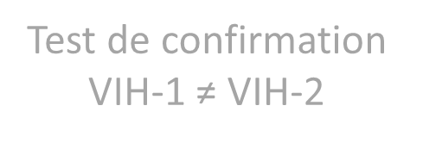





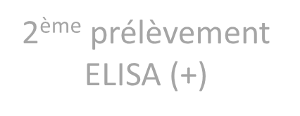
EVOLUTION DU DEPISTAGE - 09/06/2010
Technique ELISA Combinée Ag + Ac
VIH-1 (M+O) & VIH-2
Si > 6 semaines
après exposition
Négatif
Positif
Test de confirmation VIH-1 ≠ VIH-2
Négatif
Positif
2ème prélèvement
ELISA (+)
Sérologie négative
Sérologie Indéterminée
Sérologie Positive
Ag p24 isolé
Primo-infection

Slide 76
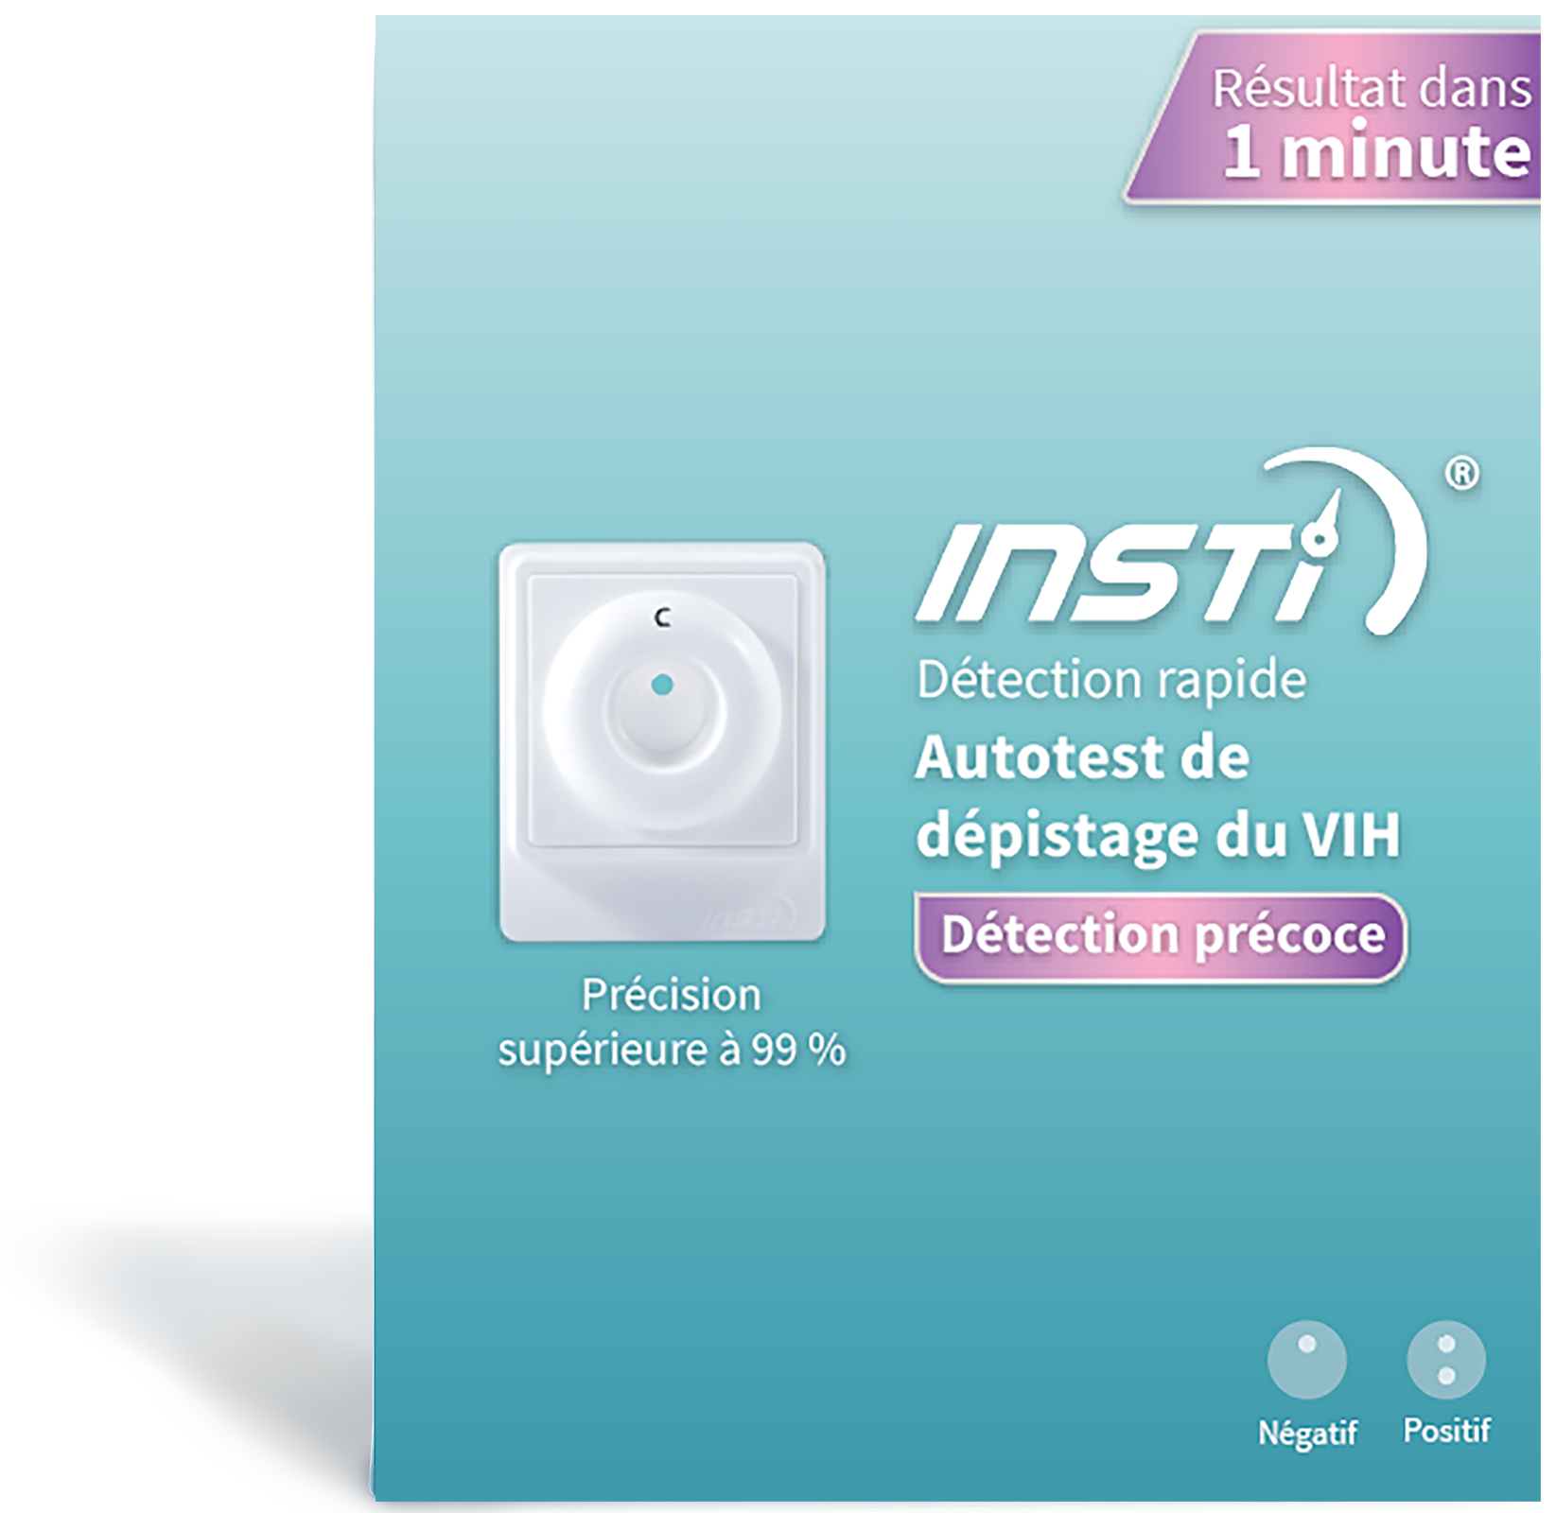
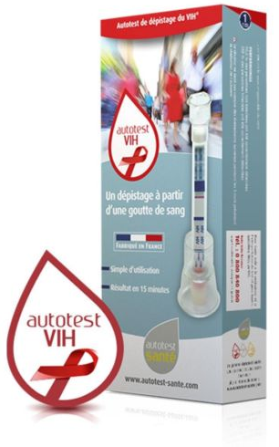
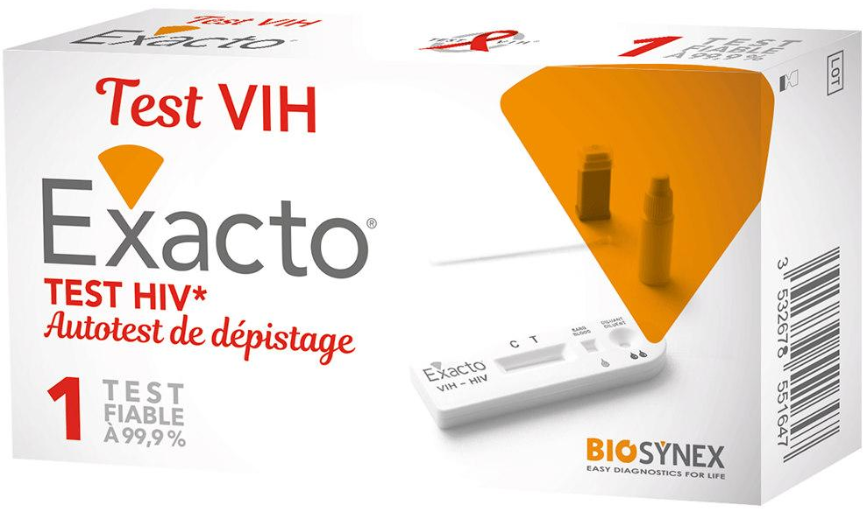
Les autotests actuellement disponibles
AAZ (1/boite)
INSTII (1/ boite)
Biosynex (1 ou 2/ boite)

Slide 77
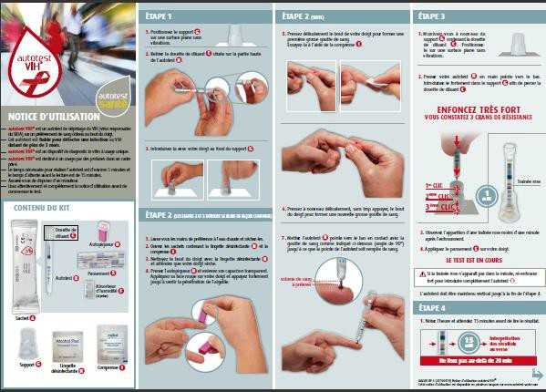
DESCRIPTION DE L’ AUTOTEST VIH*2/3
59

Slide 78
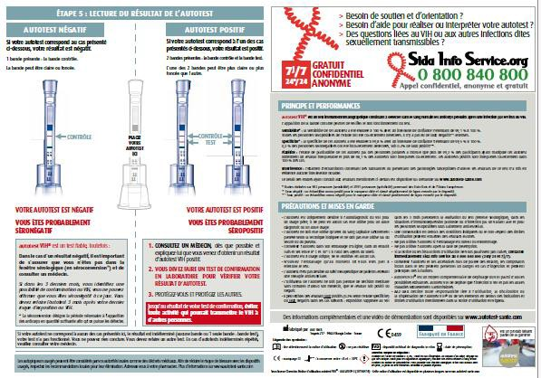
DESCRIPTION DE L’AUTOTEST VIH* 3/3

Slide 79

http://www.autotest-sante.com/fr/autotest-VIH-par-AAZ-139.html

Slide 80
CONDUITE A TENIR A L’OFFICINE
S’assurer que la dispensation s’effectue en toute confidentialité
  Discussion autour de la prise de risque
Identifier les rares situations d’urgence pouvant conduire à la prescription d’un traitement post-exposition
S’assurer que le dépistage par autotest est adapté à la situation de la personne
  Mais ne pas rater l’occasion de dépister !!
Informer sur les modalités de conservation et de bon usage
Préciser la conduite à tenir selon le résultat de l'autotest
  Négatif : avoir une bonne attitude de prévention
  Positif : modalités de confirmation, accompagnement/orientation

Slide 81
Et à partir du lundi 10 décembre 2018…
Les préservatifs remboursés par l’assurance maladie !
Condition
  Ordonnance d’une première quantité
  Renouvelable sans limite de quantité pendant un an
  Coût : 2,60 € pour 12 préservatifs
  Remboursé 60% (+/- Part mutuelle)

Slide 82
ROLE DU PHARMACIEN
Savoir orienter (nouveau, car le pharmacien n’a pas été impliqué
dans la réalisation des TROD VIH), fiche contact à prévoir
  Connaître les centres de proximité, connaître les référents hospitaliers
Former son équipe (e-learning : www.maformationofficinale.com)
Où faire un test de dépistage?
  CeGIDD, Centres hospitaliers, laboratoires de ville, Centre de planification (PMI, planning familial), Centres communautaires – Associations de patients
Le test de laboratoire est pris en charge à 100%
  La consultation et le prélèvement sont remboursés
SidaInfoService.org - 0800 840 800 appel confidentiel, anonyme et gratuit

Slide 83
Exemple de « fiche contacts » à compléter par chaque pharmacien
Réseau d’accompagnement dépistage / prise en charge VIH
Structure | Coordonnées | Jours et heures d’ouverture
CeGIDD (ex CDAG et CIDDIST)
Centre de planning familial le plus proche
Laboratoire de biologie médicale
Médecin(s) généraliste(s)
Médecin(s) infectiologue(s) en ville
Service hospitalier proposant consultations VIH
URGENCES les plus proches proposant un traitement post-exposition au VIH
Pharmacie hospitalière proposant des traitements ARV (et TPE)
Réseau ville-hôpital VIH
COREVIH
Association(s) de soutien aux personnes infectées par le VIH
CAARUD le plus proche

Slide 84

CAS DE COMPTOIR : DEPISTAGE ET AUTOTESTS VIH A L’OFFICINE

Slide 85
QUE POUVEZ-VOUS REPONDRE ?
« J’ai entendu dire qu’il existait le VIH 1 et 2, est-ce que votre test peut détecter les 2 ? »
« Est-ce que je peux obtenir un remboursement de mon autotest de la sécurité sociale, puisque en laboratoire c’est pris en charge ? »
« Et comment je peux être sûr que j’ai bien réalisé mon test ? »

Slide 86
QUE POUVEZ-VOUS REPONDRE ? 1/2
« J’ai entendu dire qu’il existait le VIH 1 et 2, est-ce que votre test peut
détecter les 2 ? »
Les autotests dépistent le VIH1 et le VIH2, mais ne les différencient pas.
« Est-ce que je peux obtenir un remboursement de la sécurité sociale ? »
  NON, pas actuellement
    Remboursement 100% des tests de laboratoire si ordonnance
    Gratuit : CeGIDD, TROD en milieu associatif
    Un certain nombre de mutuelles les prennent en charge partiellement
« Et comment je peux être sûr que j’ai bien réalisé mon test ? »
  Il y a 2 fenêtres dans le test : si un trait apparaît dans la fenêtre "témoin », vous avez correctement réalisé la manipulation (ne pas hésiter à sortir la notice de la boite et à montrer la photo à la personne).

Slide 87
PRISE DE RISQUE SEXUEL IL Y A 8 JOURS

Slide 88
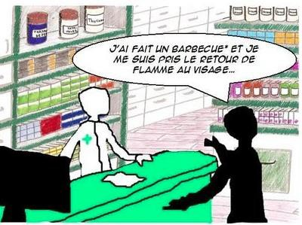

UN HOMME , A PEU PRES 40 ANS, SE PRESENTE AU COMPTOIR…
« A quand remonte la prise de risque ? »
« Il y a 8 jours, c’est pour ça
que je voudrais savoir.
Je m’inquiète ! »
Comment réagissez-vous ?

Slide 89


UN HOMME,LA QUARANTAINE,
SE PRESENTE AU COMPTOIR…
TPE non adapté car > 48 heures
8 jours: AUCUN test n’est fiable
Identification de prise de risques antérieures remontant à > 3 mois
  L’autotest est un bon moyen de ne pas rater une occasion de dépistage…
  Mais il faudra renouveler le test à 3 mois si TROD/autotest, à 6 semaines si test “classique”
  Orienter vers le médecin généraliste ou CeGIDD (identification d’éventuels symptomes de primo infection à venir, dépistage autres IST...)

Slide 90

UN HOMME, LA QUARANTAINE,
SE PRESENTE AU COMPTOIR…
« Je voudrais savoir si vous vendez des autotests et à
quel prix ? »
Comment menez-vous cet entretien ?

Slide 91
UN HOMME, A PEU PRES 40 ANS, SE PRESENTE AU COMPTOIR…
Proposer au patient d’aller discuter à l’écart dans un espace de confidentialité
L’interroger sur les raisons/chronologie ?
« Je voudrais faire le point sur le VIH et je n’ai pas envie de demander à mon médecin. Vous comprenez, je le connais et je ne voudrais pas qu’il s’imagine je ne sais pas quoi ! »
Comment réagissez-vous ?

Slide 92
PRISE DE RISQUES/SYMPTOMES/ CHRONOLOGIE
Questionner sur la prise de risques, la chronologie, la présence de symptômes.
Présenter le principe de l’autotest : comment ça marche ?
  Quand notre corps est exposé à des micro-organismes (virus, bactéries), il réagit en fabriquant des substances appelées anticorps qui vont participer à leur neutralisation
  Mais, cette fabrication demande un certain temps
  Or, les autotests dépistent les anticorps
  Donc, l’autotest ne « couvre pas » ce qui s’est passé au cours des trois derniers mois
Présenter l’autotest (notice)

Slide 93
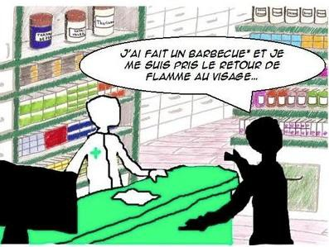


« Et si c’est positif, c’est que j’ai le Sida ? »
Que pouvez-vous répondre ?
Test positif
Soit des anticorps anti-VIH rendent l’auto-test positif
Soit c’est un faux positif (situation rare)
  VPP dépend du niveau de risque…
Dans tous les cas il faut une confirmation
  Où ?
    CeGIDD
    Médecin traitant
  Comment ?
    Il faut alors faire un test sanguin ELISA de 4°génération prise de sang

Slide 94
« Et si c’est négatif : c’est sûr que je n’ai pas le VIH ? »
Que pouvez-vous répondre ?
Test négatif
Il n’y a donc pas d’anticorps anti-VIH détectés par le test
Soit parce qu’il n’y a pas de virus VIH effectivement
Soit parce que les anticorps ne sont pas encore fabriqués en cas d’exposition depuis moins de 3 mois; si c’est le cas, il faut contrôler avec un test dans un CeGIDD ou un laboratoire de ville (prise de sang pour faire un test ELISA de 4° génération)
Information : PrEP, TPE, préservatif
Penser aux autres IST
Elles peuvent toutes être dépistées
Elles peuvent être prévenues (Vaccination hépatite B !), guéries (syphilis, gonocoque, chlamydiae) ou traitées (VIH, VHB).

Slide 95
LES TRAITEMENTS
Quand traiter, comment traiter Les molécules
Toxicites
Suivi et observance
123

Slide 96
QUAND TRAITER ?(rapport MORLAT actualisé 2017)
Depuis septembre 2013: tous les patients !
  Idem OMS depuis septembre 2015
Objectifs du traitement (trithérapie)
  Améliorer survie, la qualité de vie du patient, en restaurant son immunité
  Diminuer la contamination des partenaires en réduisant la charge virale du patient
    TasP (Treament as Prevention)
    Traitement précoce (essais TEMPRANO et START)

Slide 97
Cycle de réplication du VIH et cibles des ARV
particule virale mature
Inhibiteurs de la fusion
Inhibiteurs de la fusion
VIH
adhésion
fusion
bourgeonnement
Récepteur CD4
membrane cellulaire
Action de la protéase
Inhibiteurs d’entrée
Co-récepteurs
pénétration
assemblage
cytoplasme
Inhibiteurs de la transcription inverse
INTI, INNTI
traduction
avec 1 ou 2 LTR
ADN viral linéaire non intégré
protéines de régulation
ARNm non épissé
ADN viraux circulaires
complexe de pré-intégration
Inhibiteurs de
L’intégrase
transcription
noyau
ADN proviral intégré
ARNm multi-épissé
D’après Furtado M. N Engl J Med. 1999, 340(21) : 1614-22

Slide 98
Une efficacité majeure…

Slide 99
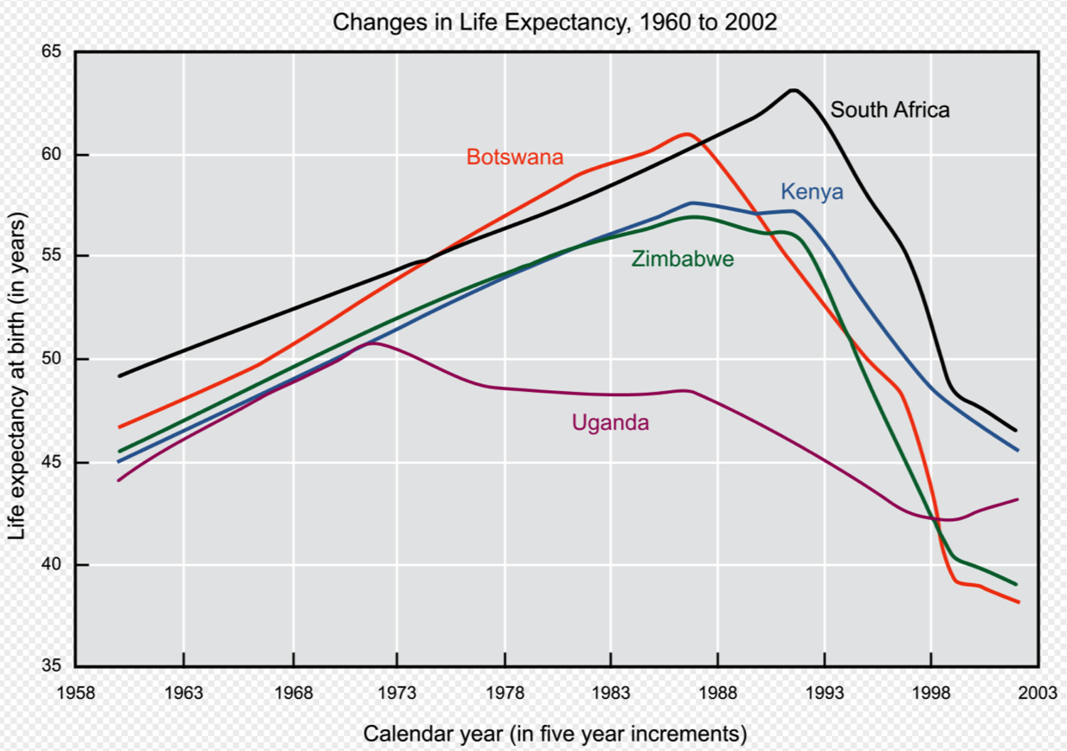
Impact sur l’espérance de vie :
Avant les traitements

Slide 100
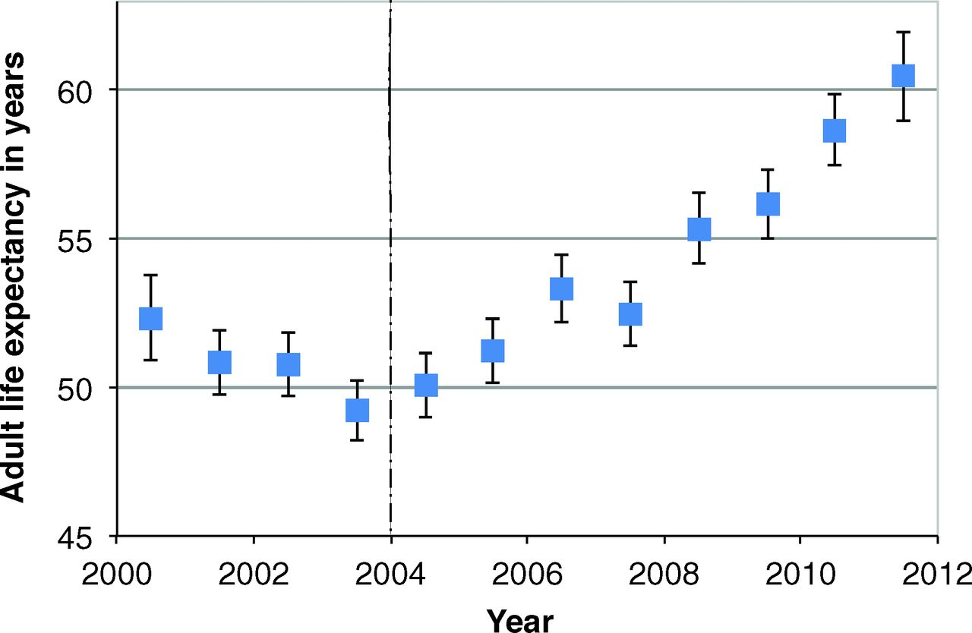

Impact sur l’espérance de vie :
Après les traitements
J Bor et al. Science 2013;339:961-965
Notes:
Remontée de l’espérance de vie depuis l’introduction des ARV au Kwazulu Natal
Adult life expectancy, 2000–2011. Adult life expectancy is the mean age to which a 15-year-old could expect to live if subjected to the full pattern of age-specific mortality rates observed in a population for a given period of time. Annual estimates of adult life expectancy (blue squares) are shown for each year, 2000 to 2011, with 95% CIs. Public-sector provision of ART to adults in this community began in 2004, as indicated by the vertical line.

Slide 101
Evolution de la charge virale sous traitement antirétroviral
6
M6
Log₁₀ charge virale
Inhibiteurs non nucléosidique de la RT
Inhibiteurs de protéase
Inhibiteurs d’intégrase
1,5
Seuil de détection
Temps

Slide 102
Répartition des associations utilisées en Bretagne
Seule monothérapie agréée
Les 3 associations en un
seul comprimé
La moins chère

Slide 103
Le coût exorbitant des antirétroviraux
Associations recommandées Noms commerciaux (DCI) | Nb cp/prises par jour | Prix/an (€) (2018-CHU) | Delta annuel princeps/générique
Eviplera® (ténofovirDf / emtricitabine + rilpivirine) (Emtricitabine + tenofovir disoproxil Gé) + EDURANT (Rilpivirine) | 1/1 2/1 | 7 515 5 302 | 2 213
Triumeq (dolutégravir / abacavir / lamivudine) (Abacavir Lamivudine Gé) + TIVICAY (dolutégravir) | 1/1 2/1 | 11 133 9 177 | 1 956
Stribild® (ténofovirDF / emtricitabine / elvitégravir / cobicistat) | 1/1 | 10 590 | -
Genvoya® (Ténofovir alafénamide + emtricitabine + elvitégravir + cobicistat) | 1/1 | 10 586 | -
Truvada® + Prezista® 800 mg /Norvir® (ténofovirDF / emtricitabine + darunavir/ritonavir) | 3/1 | 9 509 | 2 043
(Emtricitabine + tenofovir disoproxil Gé) + Prezista® 800 mg /Norvir® |  | 7 466
Atripla® (ténofovirDF / emtricitabine / efavirenz) (Efavirenz + emtricitabine + ténofovir disoproxil Téva Gé) | 1/1 | 7 296 3 224 | 4 072
Truvada® + Reyataz®/Norvir® (ténofovirDF / emtricitabine + atazanavir/ritonavir) (Emtricitabine + tenofovir disoproxil Gé) + Reyataz®/Norvir® | 3/1 | 9 509 7 466 | 2 043
TRUVADA (emtricitabine + ténofovir disoproxil) + VIRAMUNE (névirapine) (Emtricitabine + tenofovir disoproxil Gé) + (NEVIRAPINE Gé) | 3/1 | 5 600 3 388 | 2 212
EDURANT (Rilpivirine) + KIVEXA (abacavir + lamivudine) EDURANT (Rilpivirine) + (Abacavir Lamivudine Gé) | 2/1 | 6 683 5 067 | 1 416
Truvada® + Isentress®400 (ténofovirDF/ emtricitabine + raltégravir) (Emtricitabine + tenofovir disoproxil Gé) + Isentress®400 | 3/2 | 10 828 8 785 | 2 043
KIVEXA (abacavir + lamivudine) + PREZISTA 800(darunavir) + /NORVIR (ritonavir) (Abacavir Lamivudine Gé) + PREZISTA 800 (darunavir) + /NORVIR (ritonavir) | 3/1 | 8 847 7 231 | 1 616

Slide 104
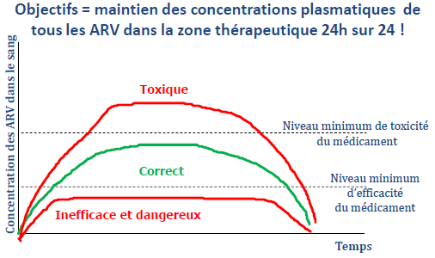
ENJEUX DE L’OBSERVANCE AUX ARV

Slide 105
Quand la charge virale est devenue indétectable, peut-on « optimiser » le traitement antirétroviral ?
TRITHERAPIE
CV < 50 copies/mL
Simplification
Allègement
Réduction de posologie
Réduction de posologie
Moins de prises
Moins de comprimés
Moins de molécules
EFV, DRV?
Traitements ARV discontinus
(4-5 jours /7)
Un seul comprimé combiné
Une seule prise par jour
Bithérapie
Mono-thérapie
Deboost
IP
ATV

Slide 106
Diminuer les prises sans changer les molécules

Slide 107
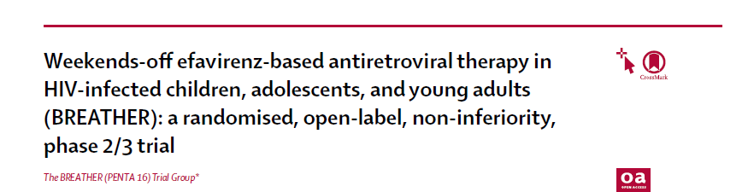
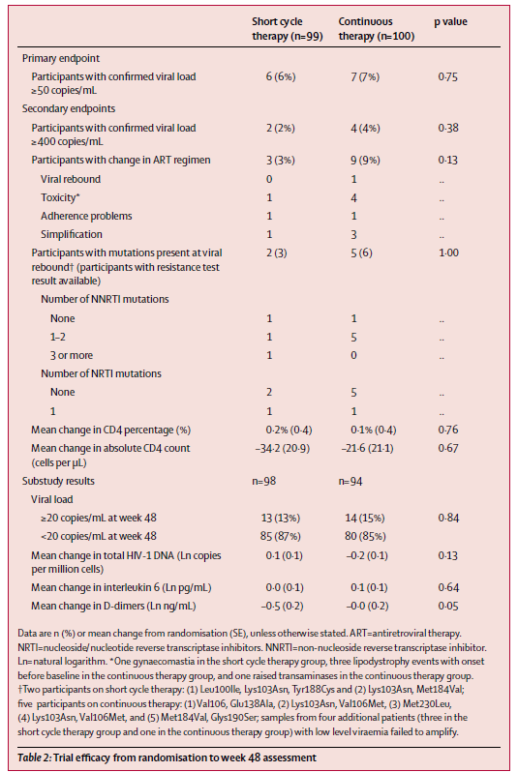
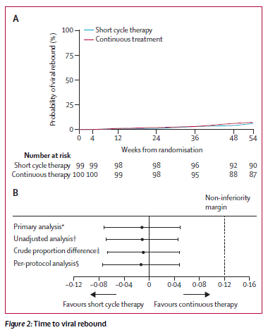
Lancet HIV 2017

Slide 108
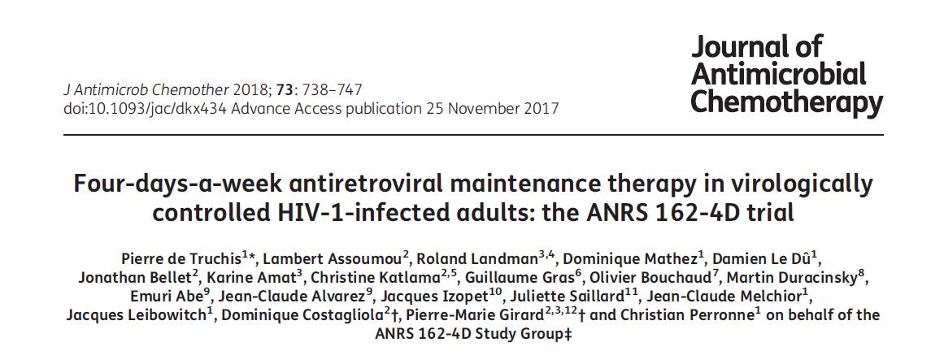
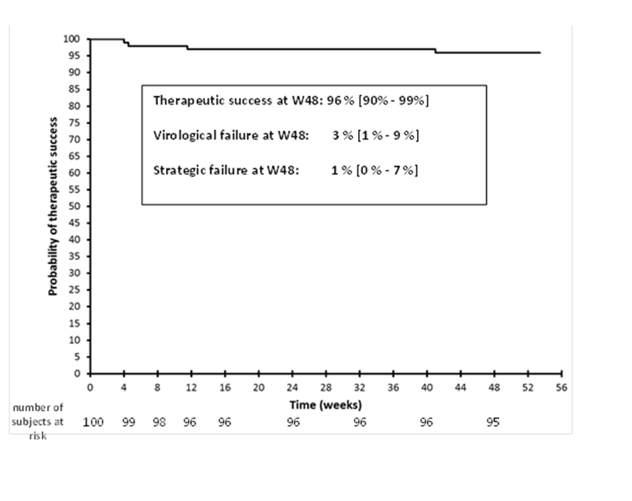
Essai ANRS 162–4D

Slide 109
Supprimer des molécules
Trithérapies → bithérapies

Slide 110
Schémas de bithérapies validés par des études
Essai (n pts) | Bras allégé | Comparateur | Situation | Recul, sem. | Efficacité virol.
GARDEL (426) | LPV/r + 3TC | LPV/r +2NRTI | Induction | 48 | 88% vs 83 (Non-inf.)
ANDES (145) | DRV/r + 3TC | DRV/r+ TDF-3TC | Induction | 24 (a.int.) | 95% vs 97 (Non-inf.)
NEAT 01 (805) | DRV/r + RAL | DRV/r+TDF-FTC | Induction | 96 | 81% vs 85 (Non-inf)*
OLE (250) | LPV/r+3TC | LPV/R+2NRTI | Maintenance | 48 | 87.8% vs 86.6% (Non-Inf)
ATLAS-M (266) | ATV/r + 3TC | ATV/r+2 NRTI | Maintenance | 48 | 90% vs. 80 (Sup.)
SALT (286) | ATV/r + 3TC | ATV/r+2 NRTI | Maintenance | 96 | 74% vs. 74 (Non-inf)
DUAL (249) | DRV/r+3TC | DRV/r+2NRTI | Maintenance | 48 | 89% vs 93 (Non-inf)
SWORD 1-2 | DTG + RPV | Trithérapie | Maintenance | 48 | 95% vs 95 (Non-inf.)**
* Moins bien si nadir <200; apparition de résistance aux INIs ** 1 cas de résistance émergente (K101K/E)
Bras allègement : pas de différence de reconstitution immunitaire, pas/peu de résistance émergente
Conclusion : des schémas avec IP/r + NRTI ou INI, INI + NNRTI sont aussi efficaces

Slide 111
Schémas de bithérapies en cours d’évaluation
Essai (n pts) | Bras allégé | Comparateur | Situation | Recul, sem. | Succès virol.
PADDLE (20) | DTG + 3TC | - | Induction | 48 | 90% succès
ACTG5353 (120) | DTG + 3TC | - | Induction | 48 | 90% succès*
GEMINI 1-2 (1400) | DTG + 3TC | DTG+TDF/FTC | Induction | 24 | Non inf
LAMIDOL (104) | DTG + 3TC | - | Maintenance | 48 | 97% succès
TRULIGHT (222) | TDF/FTC | TDF/FTC + 3e agent | Maintenance | 48 (an. inter.) | 91% succès**
ETRAL (160) | ETV + RAL | - | Maintenance | 48 | 95% succès
LATTE 2 (309) | CABO + RPV IM / 8 ou 4 semaines | CABO + ABC/3TC | Maintenance | 96 | 94%/87%/84% succès
* Un cas de résistance émergente chez un patient « chaotique » (R263K + M184V)
** Analyse planifiée sur le bras expérimental, permettant la poursuite de l’étude
Bras allègement : pas/peu de résistance émergente
Ces stratégies paraissent intéressantes,résultats d’études comparatives en cours

Slide 112
Conditions de prises des traitements, interactions

Slide 113
Le message à faire passer au patient qui a une prise par jour
Le traitement antiviral doit être pris tous les jours
Au même horaire +/- deux heures en routine, mais peut être décalé de façon plus importante de temps en temps
→ En gros, l’important et de penser à prendre son traitement tous les jours, l’heure n’est pas vraiment importante…

Slide 114
La question des interactions

Slide 115
Les inhibiteurs et inducteurs du cytochrome 3A4
L’utilisation de « booster » pour certaines antiprotéases et anti-intégrases.
  Effet inhibiteur enzymatique sur tout ce qui passe par la voie du cytochrome 3A4
  Ritonavir
    Associé à l’atazanavir, au darunavir, au lopinavir (kaletra®)
  Cobicistat
    Associé à l’elvitegravir (Stribild® et Genvoya®)
La rifampicine
  En cas de tuberculose associée au VIH
  Effet inducteur enzymatique très puissant

Slide 116
Les anti acides
Plusieurs molécules ARV sont mieux absorbbées en milieux acide
  Atazanavir
  Rilpivirine
Contre indique l’utilisation des IPP
Doit rendre prudent sur l’utilisation des anti-H2
  Prise à distance…
  … ou changement de traitement ARV ?

Slide 117
Les ions
Risque de modification de l’absorption
Anti-intégrase +++
  Dolutegravir
  Raltegravir
  Elvitegravir
  Bictegravir
Pas de prise simultanée
  Au moins deux heures de décalage

Slide 118


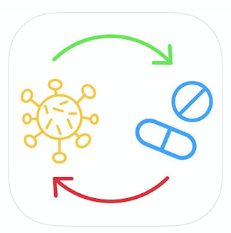
Ce qui nous sauve !
Action traitement
Medinfo

Slide 119
Les effets secondaires

Slide 120
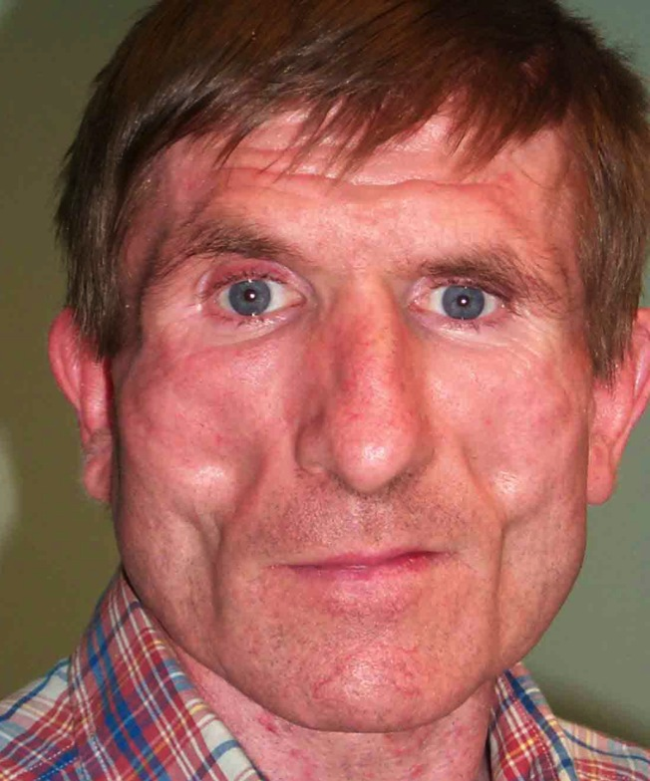
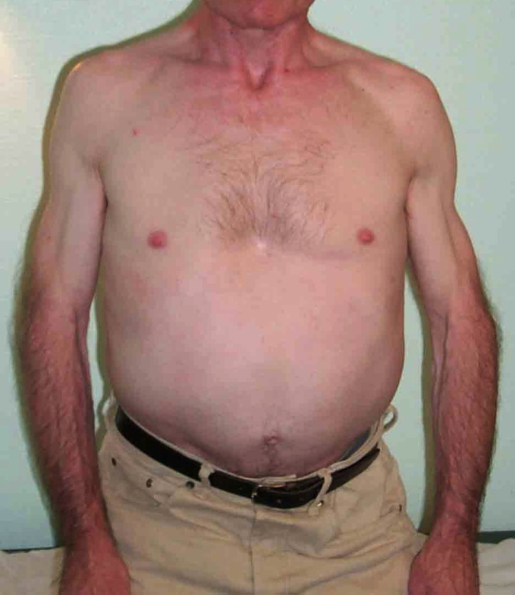
Lipodystrophie : forme mixte
Lipoatrophie du visage
Augmentation du tour de taille
Notes:
visage

Slide 121
CONDUITE A TENIR DEVANT DES EI
Informer le patient, si possible lors d’une consultation d’ETP:
Des EI fréquents et précoces (rares avec molécules récentes)
Des signes d’apparition
De la conduite à tenir
Orienter vers le médecin en charge :
D’évaluer l’origine, la nature, la gravité et l’urgence de l’EI
De la décision d’adapter, d’arrêter, de modifier le traitement
De surveiller les signes cliniques et biologiques

Slide 122


ARV ET VOYAGES 1/5
Yindee vous demande conseil…
Yindee envisage de retourner en Thaïlande pour 6 mois. Elle prend son traitement une fois par jour.
Elle partira en avion et se demande comment
s’organiser pour transporter ses médicaments : soute ou bagage à main ? Quantité de médicaments ? Elle se demande aussi si elle doit prévoir des documents particuliers etc.
Que pouvez-vous lui dire ?

Slide 123
ARV ET VOYAGES 2/5
Ordonnance
Noms des médicaments : DCI
Prescription rédigée en anglais utile
Stockage médicaments: bagage à main de préférence, ou soute selon les restrictions d’entrée dans le pays. Garder assez d’ARV en bagage à mains au cas où le bagage en soute soit retardé.
Quantité de médicaments > à la durée du voyage (attention! anticiper car accord sécu préalable nécessaire)
Attention aux restrictions d’entrée des personnes vivant avec le VIH dans certains pays se renseigner avant départ (site www.hivtravel.org ).
Règles spécifiques à chaque pays sur le site du Ministère des affaires étrangères (rubrique Santé): selon nature et quantité de médicaments autorisés ou non.

Slide 124

ARV ET VOYAGES 3/5
Décalage horaire
•Durant le voyage, continuer à prendre
selon les horaires du pays de départ
•A destination, se caler sur l’heure locale dès la prochaine prise

Slide 125
ARV ET VOYAGES 4/5
Décalage horaire
Exemple :
Horaires de prise en France : 8h et 20h
Départ à 23h ; durée du vol : 12h (vers Asie)
Dans l’avion : Prendre avec le petit déjeuner de l’avion et se recaler sur les horaires de destination

Slide 126
ARV ET VOYAGES 5/5
Liens vers sites conseils voyage et VIH
http://www.aids- sidadiscriminations.fr/Preparer-sonvoyage_a81.html
http://www.catie.ca/fr/feuillets-info/vivrevih/faq-traitements-vih-les-voyages
www.hivtravel.org (en anglais)

Slide 127

ARV ET ASTHME 1/2
Fanny vient chercher son traitement à l’officine pour la première fois…
Ordonnance hospitalière, infectiologue, durée : 3
mois.
Prezista® 800 : 1 cp / jour au milieu du repas Norvir® 100 : 1 cp / jour au milieu du repas Truvada® : 1 cp / jour au milieu du repas
Information DP : Ventoline® + Seretide® 500/50
Qu’en pensez-vous ?

Slide 128
ARV ET ASTHME 2/2
Fanny vient chercher son traitement à l’officine pour la première fois…
Plan de prise : les 3 cp, toutes les 24h, repas
Observance : compréhension des enjeux
Effets indésirables, conduite à tenir
Oublis/vomissements/voyage
Pilulier, si imprévus
Le médecin est-il au courant de son traitement
contre l’asthme ?
Risque hypercorticisme : ritonavir/fluticasone (risque surdose en corticoïde) préférer beclométasone

Slide 129
COMPETENCES ET ROLES DU PHARMACIEN

Slide 130
DEPUIS LA PRESCRIPTION DES ARV…
Médicament à statut particulier:
prescription initiale hospitalière/PIH annuelle (PIHA), par des médecins hospitaliers expérimentés dans la prise en charge de l’infection VIH
formulaire " bizone " conforme au modèle CERFA, lorsque la prise en charge, se fait dans le cadre d'une ALD ( affection de longue durée ).
renouvellement possible, de la prescription d’ARV sans changements, durant 11 mois, par médecins de ville

Slide 131
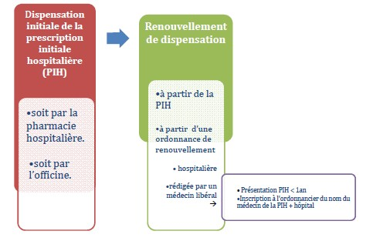
…A LEUR DISPENSATION EN DOUBLE CIRCUIT

Slide 132
ROLE DU PHARMACIEN 1/4
Partenaire de la cogestion pluriprofessionnelle
Rôle de médiation
Croisée des parcours des patients, des proches des soignants
Missions d’information et contribution à l’éducation à la santé
Relai des autorités sanitaires

Slide 133
ROLE DU PHARMACIEN 2/4
Professionnel du médicament :
Importance capitale du DP et « futur » DMP
Connaissance des traitements prescrits (Hôpital et hors hôpital) et de l’automédication
Importance du lien médecin hospitalier-pharmacien référent
« Surveillance clinique » voire biologique (co-morbidités)
Observance des traitements
Effets secondaires
Notes:
La PIH comme l'ordonnance de renouvellement devraient être " uniques ", c'est-à-dire comporter l'ensemble des médicaments prescrits, ARV et médicaments associes (pour la prévention des affections opportunistes, ... ), permet au pharmacien de relever les éventuelles interactions médicamenteuses.

Slide 134
ROLE DU PHARMACIEN 3/4
Rôle dans la prévention et l’information du patient
Risques de contamination
Utilisation du préservatif
Usagers de drogues injectables (seringue à usage unique)
Attention particulière pour les adolescents et les jeunes adultes
Nouveau rôle dans le dépistage ( Autotests)
Connaître les limites des tests
Savoir recevoir si besoin en entretien confidentiel
Se positionner comme un interlocuteur compétent
Savoir prendre en compte les aspects physiques, psychiques et sociaux du patient
Savoir orienter

Slide 135
ROLE DU PHARMACIEN 4/4
Le pharmacien doit pour jouer son rôle :
Etre compétent
  Connaître les lieux de prise en charge à proximité
  Connaître les services hospitaliers
    Communication médecin hospitalier/pharmacien de ville
    Données DP
    Préparation de la sortie du patient pour
    Permettre la disponibilité du produit en ville
Créer au sein de son officine les conditions de Confidentialité
  Discrétion = attitude
  Confidentialité = résultat

Slide 136

Et pour en savoir plus… www.corevih-bretagne.fr

Slide 137
Back-up

Slide 138

INTERACTIONS ARV ET ANTI-ACIDES

Slide 139

INTERACTIONS ARV ET STATINES

Slide 140

INTERACTIONS ARV ET CONTRACEPTIFS

Slide 141

INTERACTIONS ARV ET 5 -PDES

Slide 142
INHIBITEURS DE PROTEASE ET CLASSES FREQUEMMENT PRESCRITES 1/4
Antidépresseurs tricycliques : précautions d’emploi (notices)
Anti-épileptiques
  dosage recommandé si risque d’interactio ARV/antiépileptique
  La plupart sont des inducteurs enzymatiques: carbamazépine, fosphénytoine, phénobarbital, phénytoïne, primidone, rufinamide. Ils peuvent donc entrainer une diminution des ARV associés si ce sont des IP/r.
  Les IP entrainent des variations de concentration de phénytoïne. Les INNRT peuvent entrainer une diminution des concentrations de carbamazépine (Tegretol®), donc suivi nécessaire.

Slide 143
INHIBITEURS DE PROTEASE ET CLASSES FREQUEMMENT PRESCRITES 2/4
Médicaments de substitution :
Méthadone : Diminution avec IP/r (induction CYP2B6): risque de manque ++
  → Ajustement
Buprénorphine
  Diminution avec INNTI (induction CYP3A4): risque manque
    → Ajustement
  Augmentation avec IP/r (inhibition CYP3A4) : risque toxicité
Substances illicites
  Cannabis : augmentation avec IP/r
  Cocaïne : peu probable
  Amphétamine : peu probable
  Kétamine : augmentation avec IP/r

Slide 144
INHIBITEURS DE PROTEASE ET CLASSES FREQUEMMENT PRESCRITES 3/4
Corticoïdes inhalés : béclométasone seul autorisé (éviter budésonide et fluticasone qui risquent d’augmenter si associés IP/r)
Anticoagulants (AVK, NACO)
  AVK
    avec IP/r, INR à contrôler +++ (augmentation ou diminution)
    avec INNTI : INR à contrôler +++ (fluctuations)
  NACO
    Rivaroxaban (Xarelto ®): concentration augmentée si IP/r donc non recommandée
    Dabigatran (Pradaxa ®): pas de données; concentration augmentée si inhibiteurs P-gp

Slide 145
INHIBITEURS DE PROTEASE ET CLASSES FREQUEMMENT PRESCRITES 4/4
Autres médicaments métabolisés par CYP 3A4, prudence, éviter des les associer aux IP/r ou au cobicistat
  Amiodarone (Cordarone ®), pimozide (Orap ®), midazolam(Buccolam ®), dérivés ergot
  Alfuzosine (Xatral ®, Urion ®), colchicine (Colchimax ®)
Millepertuis (Mildac ®, Procalmil ®, Prosoft ®, Euphypertuis ®, Oemine®,…)
  inducteur CYP 3A4 donc risque de diminution IP? Ne pas associer
Jus de pamplemousse : inhibiteur CYP 3A4 donc augmentation IP mais influence modeste comparée au boost de ritonavir ou cobicistat , donc consommation modérée possible (ex. 1 verre/jour, et pas en même temps que les médicaments) mais pas de consommation excessive même ponctuellement

Slide 146
ACRONYMES 1/3
ADVIH Autotest de Dépistage du VIH
AES Accident d'Exposition au Sang
ALD Affection Longue Durée
ARV Antirétroviraux
CAARUD Centres d’Accueil et d’Accompagnement à la Réduction des Risques
pour Usagers de Drogues
CE Communauté Européenne
CeGIDD Centres Gratuits d‘Information, Dépistage, Diagnostic qui réunira les 2
CPAM Caisse Primaire d’Assurance Maladie
CROI Conférence on Retrovirus and Opportunistic Infection
CV Charge Virale
CYP3A4 Cytochrome P 3A4
DCI Dénomination Commune Internationale
• DMDIV Dispositifs Médicaux de Diagnostic In Vitro

Slide 147
ACRONYMES 2/3
DP Dossier Pharmaceutique
EI Effets Indésirables
EPP Evaluation des Pratiques Professionnelles
ETP Education Thérapeutique du Patient
HAS Haute Autorité de Santé
HPV Human Papilloma Virus
HSH Hommes ayant des relations Sexuelles avec des Hommes
HTA Hypertension Artérielle
IA Intra Artétriel
INI Inhibiteur d’Intégrase
IE Inhibiteur d’Entrée
INNTI Inhibiteur Non Nucléosidique Transcriptase Inverse
INPS Institut National de Prévention et d’Education à la Santé
INTI Inhibiteur Nucléosi(ti)dique de la Transcriptase Inverse
InVS Institut de Veille Sanitaire
IP Inhibiteur de Protéase

Slide 148
ACRONYMES 3/3
IST Infection Sexuellement Transmissible
IV Intra Veineux (ou In Vitro)
IVG Interruption Volontaire de Grossesse
KC Cancer
LGV Lymphogranulomatose Vénérienne
OMS Organisation Mondiale de la Santé
PIH Prescription Initiale Hospitalière
PMI Protection Maternelle et Infantile
SA Semaine d’Aménorrhée
SAU Service d’Accueil des Urgences
SFLS Société Française de Lutte contre le Sida
SIDA Syndrome d’Immuno Déficience Acquise
SMIT Service de Maladies Infectieuse set Tropicales
TPE Traitement Post Exposition
TROD Test Rapide d'Orientation Diagnostique
UDI Usager de Drogue Injectable
VIH Virus de l’Immunodéficience Humaine

